Slide 1
岡山天体物理観測所 188cm望遠鏡の共同利用 2016-09-28 泉浦秀行

Slide 2
内容
岡山天体物理観測所の188cm望遠鏡とは？
188cm望遠鏡の（共同）利用の歴史
すばる望遠鏡時代のもがき
3.8m望遠鏡時代への適応
まとめ

Slide 3
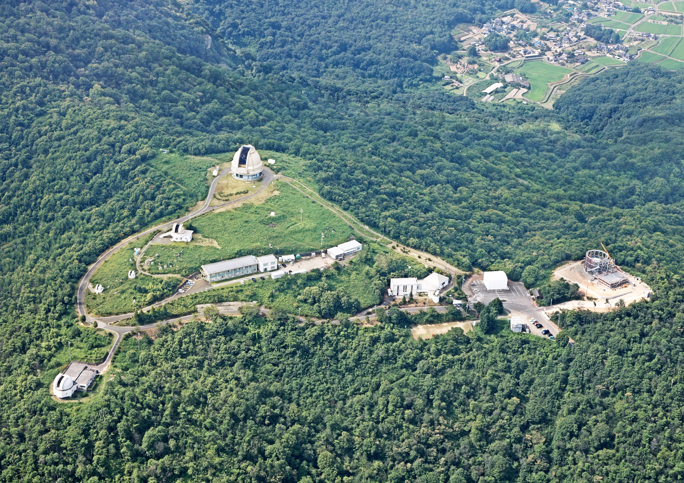
岡山天体物理観測所
毎日勤務している
国立天文台職員13人
（承継5、契約8）
2016年7月

Slide 4
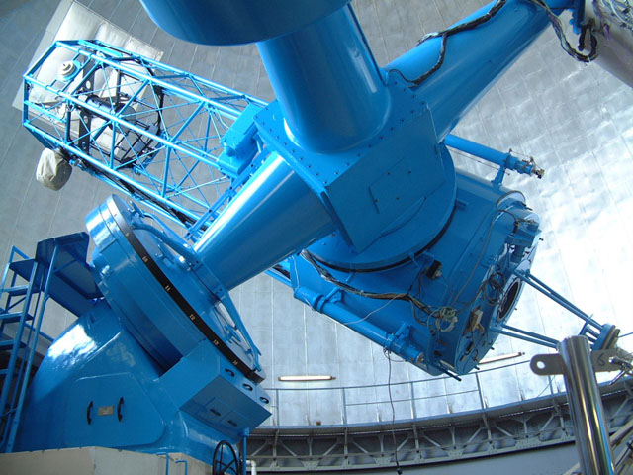
大学共同利用
・年間約２４０日
・年間延べ３００人の研究者
望遠鏡：グラブパーソンズ（英国）
ドーム：基礎：大成建設
：上部構造：石川島播磨

Slide 5
188cm反射望遠鏡
1959年英国Grubb-Parsons社製
姉妹機多数
ヘルワン天文台（エジプト）、南アフリカ天文台（南アフリカ）
ストロムロ山天文台（オーストラリア）、 ドミニオン天文台（カナダ）
オートプロバンス天文台（フランス）、岡山天体物理観測所（日本）
世界的に見て今でも生産的な2m級望遠鏡群
オートプロバンス76”(193cm) → 最初の系外惑星＝51 Peg b 発見
南アフリカ74”(188cm) → 長周期変光星の周期光度関係の樹立
岡山74”(188cm) → X線天体の光学対応天体の最初の同定、
日本初の系外惑星の検出

Slide 6
岡山に観測所が建っている理由
国内では高い晴天率（～４０％）、夜によく晴れる
開所当時はとても暗い夜空
国内トップレベルのシーイング（夏は大抵1”を切り、過去最良で0.6”程度）
少ない自然災害（地震、台風、豪雨、竜巻、ほか）
地元（岡山県）の熱心な支援と誘致

Slide 7
（共同）利用の歴史1 東京天文台時代
1960年 東京天文台岡山天体物理観測所開所(10/19)
1961年 第1回観測プログラム会議召集。
東大、京大、東北大から参加。
全国天文研究者からの観測申し込みを調査（以後毎年1回開催）
ほぼ全ての申し込みに時間配分（1988年国立天文台への改組まで）
1962年 188cm & 91cm反射望遠鏡本観測の開始（4月）
1984年 第１回岡山観測所ユーザーズミーティング開催

Slide 8
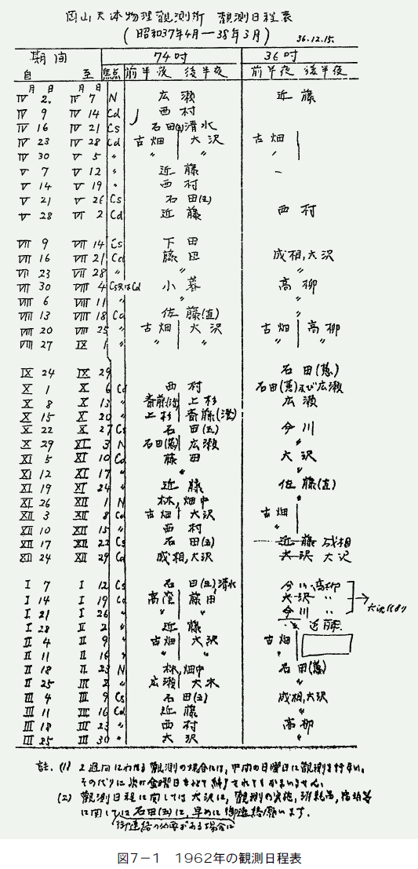

Slide 9
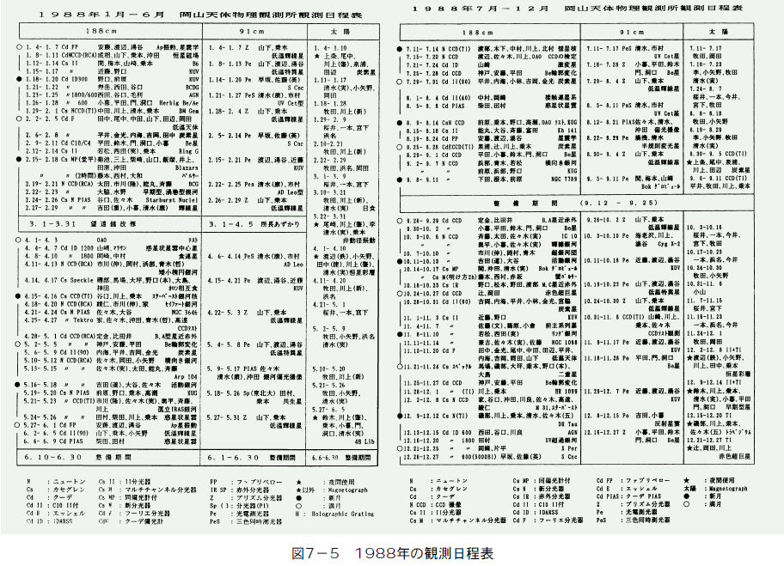
レフェリー制開始直前

Slide 10
（共同）利用の歴史2 国立天文台移行後
1987年 年2期制（1～6月、7～12月）移行
1988年3月 188cm望遠鏡制御系改修
→セルシン制御からエンコーダ＋ＰＣ９８制御
1988年7月 文部省国立天文台へ改組
→国立大学共同利用機関へ移行
→プログラム小委員会（TAC）発足
1989年後期 スクリーニング制（レフェリー制）導入
1994年 カセグレン分光器SNGモード使用開始
1994年 OASIS使用開始（SL9彗星木星衝突の近赤外観測）
2000年 HIDES運用開始（本格的高分散分光観測）
2000年前期 プロジェクト観測の開始
2000年12月 すばる望遠鏡共同利用開始

Slide 11
OAOのデータが使われた査読論文 （暦年別、2016年9月7日現在）
2005年PASJ特集号の影響
2010年の9カ月間の所長職空席の影響か？
すばる時代の到来

Slide 12
総申請件数と総採択件数
採択件数のジャンプ

Slide 13
総申請夜数と総採択夜数

Slide 14
装置別申請件数

Slide 15
装置別採択件数

Slide 16
2000年以降の共同利用
おそらくここで取り上げるべきは、 －＞太陽系外惑星の探索

Slide 17
共同利用の歴史３ すばる望遠鏡時代直前の状況
1995年にMayor & Quelozが 51 Peg bを発見
既に系外惑星の世界が開かれていた
2m級望遠鏡の価値・需要が高まっていた
2m級望遠鏡で取り組む先端的課題ができた
高分散分光器HIDESの完成が間近だった
岡山の人的資産（高分散分光に携わる研究者）、また、物的資産（分光関係の設備・物品など）が残っていた

Slide 18
共同利用の歴史４ すばる望遠鏡時代のもがき
2000年12月すばる望遠鏡共同利用開始
多くの研究者が岡山を去った
申請件数、申請夜数の激減 → すばるショック
しかし、環境の激変あるところ、新たなニッチが開ける
岡山の晴天率と口径では、7日程度の観測割当が最低線
セメスターあたり約120夜だと17課題に相当
単独で論文が書けるデータにするには10課題くらい
それだけの余裕のある運用が可能な時代が来た
時間軸天文学へのシフトを強く意識
プログラムの柔軟性（とびとびの受け入れ、融通し合いの容認、大規模の開始）
これらを見越してプロジェクト観測が導入されていた

Slide 19
装置開発の継続による競争力の維持
＜ＨＩＤＥＳ＞
ヨードセルの導入
CCDのモザイク化
Messia更新の継続
光量モニター導入
ファイバーフィード系の導入
＜ＩＳＬＥ＞
ISLEfront開発
エンコーダー導入
高い相対測光精度の達成

Slide 20
3.8m時代への適応
2016年～2017年は縮小共同利用
2017年12月末をもって188cm望遠鏡の共同利用を終了する
2017年3月末をもって国立天文台Cプロジェクト岡山天体物理観測所を終了する予定（終了処理が間に合った場合）
188cm望遠鏡は新しい環境下での利用へ

Slide 21
2017Aからの共同利用について
2017Aからは、故障対応などについて少し質を落とした共同利用にする
＊共同利用装置の制限
完全公開：HIDES-F-HE/S、ISLE
PI型公開（プロジェクト非公開もしくは補足的利用のみ）：HIDES-F-HR、MuSCAT
非公開：KOOLS,KOOLS-IFU
＊省力化
観測当番なし？障害対応緩速化？
装置交換回数減（30回/半期➔？？） ➔実質的採択件数減？
持ち込み装置には原則非対応
リモート観測継続
＊2017Bの公募
早める（12月にコールし、３月にTAC；平成29年度は3.8mに注力）？
それとも、新TACに公募してもらう？？

Slide 22
188cm望遠鏡の継続利用について
既存望遠鏡群については、平成30年度以降も国立天文台が維持する。その継続利用にあたっては、研究者グループ等による自己負担での運用を行う
＊国立天文台としては、基本的にミニマムな維持
草刈り等の構内整備、管理に必要なための人件費（鍵管理～日程調整）、
＊通年使用のための共通の経費として少なくとも800万円～500万円（概算）の追加費用が必要。この経費を確保する必要がある
＊京大は、3.8mの共同利用運営に支障がない限り、施設提供などの形（例えば、実費での仮眠室・食堂利用）で協力する
どの種類の資金をどれくらい用意する必要があるか？
それらをどのようにして集めて、どのように管理し、どのように運用に充てるか？
資金提供者間でどのように観測時間の配分と運用作業の分担を行うか？
⇒188cm望遠鏡有効利用連絡協議会を設立したい。

Slide 23
188cm望遠鏡の運用：資金と体制
研究者団体等を組織し、持ち寄り資金で運用したい（せざるを得ない）。
考えられる資金の種類
国内外の各研究機関の運営費
科研費
各種財団の研究助成費
国立天文台の助成費、共同研究経費
クラウドファンディング
地元自治体の行政経費
寄付
融資、借金
手持ち資金の運用収益
管理、執行、監査の体制？
光熱水、ネットワーク、清掃等の契約に関し国立天文台に協力をお願いしたい
資金の集約、経費の支払い、その他の処理で国立天文台に協力をお願いしたい
・どの種類の資金をどれくらい用意する必要があるか？
・それらをどのようにして集めて、どのように管理し、どのように運用に充てるか？
・資金提供者間でどのように観測時間の配分と運用作業の分担を行うか？
⇒188cm望遠鏡有効利用連絡協議会を設立したい。

Slide 24
科研費基盤（A）（一般）、H28～H32 高分散分光ロボット望遠鏡による大規模系外惑星探索
課題：「高分散分光ロボット望遠鏡による大規模系外惑星探索」
種目：基盤（A）（一般）
年度：H28～H32
代表：泉浦秀行
連携：浮田信治、神戸栄治、黒田大介、佐藤文衛、筒井寛典、福井暁彦、
前原裕之、栁澤顕史 （五十音順）
配分額：およそ3500万円（申請5000万円）
人件費：４年半分（望遠鏡ロボット化）（但し、申請時）
物件費：HIDES高安定化（恒温恒湿室、光学定盤）（但し、申請時）
HIDES高感度化（平面回折格子、2Kx4K CCD）（但し、申請時）
減額支給に対応するため、今後、人件費、物件費ともに見直し修正。

Slide 25
まとめ
その時々に、
現状と近未来を分析し、
知恵を絞り、
手を打ち、
チャンスをつかむ

